Slide 2
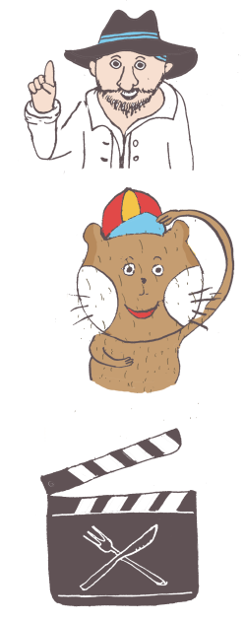
Evropski projekt Odgovorno s hrano:
1800 vzgojiteljev in učiteljev nadgrajuje svoje znanje in spretnosti na področju povezovanja proizvodnje hrane s spremembami v družbi, okolju in kakovosti življenja.
v projektu sodeluje 550 evropskih Ekošol in Ekovrtcev.
65 000 otrok in učencev ter 25 000 dijakov ima možnost vplivati na spremembe v svojem prehranjevanju in na svojo okolico.
Spletna stran o odgovornem prehranjevanju ponuja informacije v 11 jezikih.

Slide 3
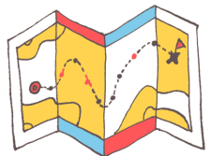
7 korakov do odgovornega prehranjevanja
7. Korak
6. Korak
Eko–listina
5. Korak
Obveščanje in vključevanje
4. Korak
Delo po učnem načrtu
3. Korak
Nadzor in ocena
2. Korak
Akcijski načrt
1. Korak
Ocena prehranjevanja
Odbor Ekošole

